Slide 1
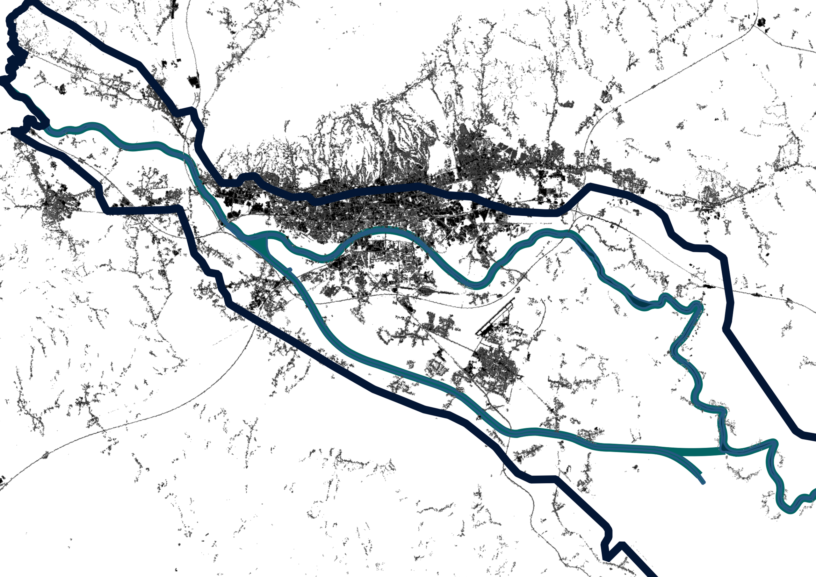

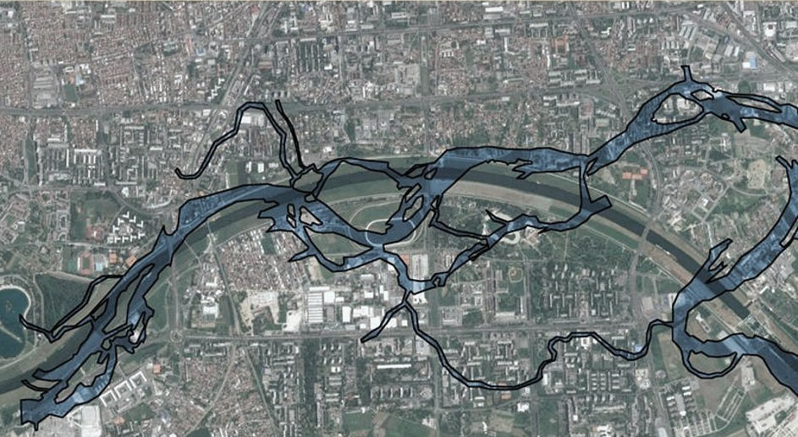
03. TRAVANJ
2025
PROBLEMATIKA PODZEMNIH VODA
Zdravko Jurčec, dipl. ing. građ.
ZAGREB, 03.04.2025.
KONCEPT BUDUĆEG RAZVOJA GRADA ZAGREBA I OKOLICE UZ RIJEKU SAVU I KANAL SAVA-SAVA
Jurcon Projekt

Slide 2

Urbanizirani razvoj prostora
Urbanizirani prostor grada Zagreba i Zagrebačke županije

Slide 3
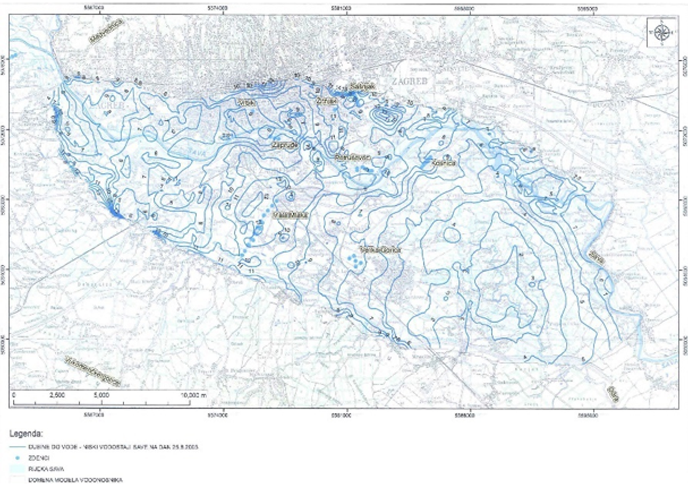
Zagrebački vodonosnik

Slide 4
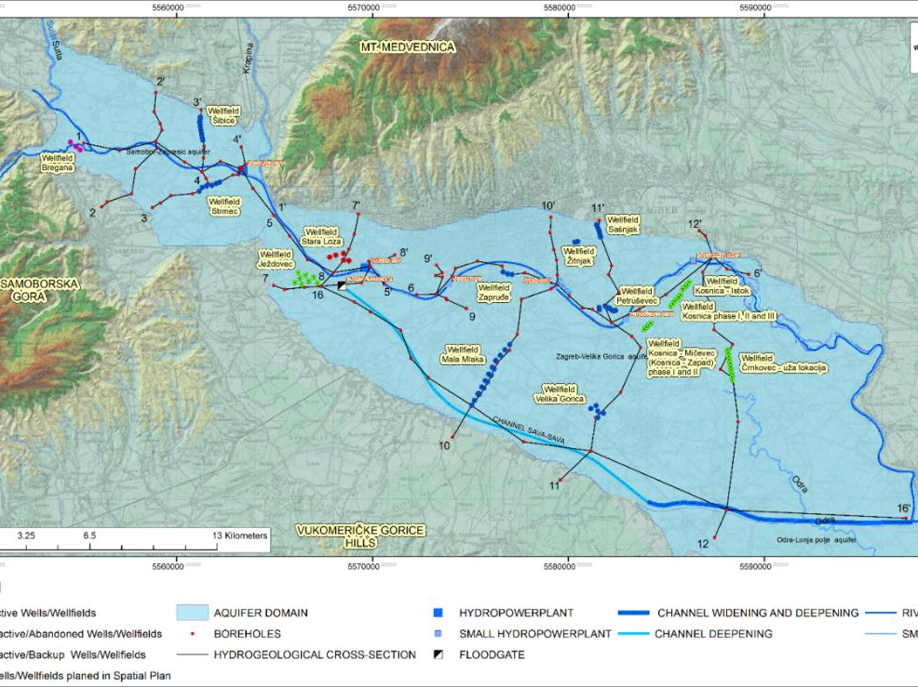
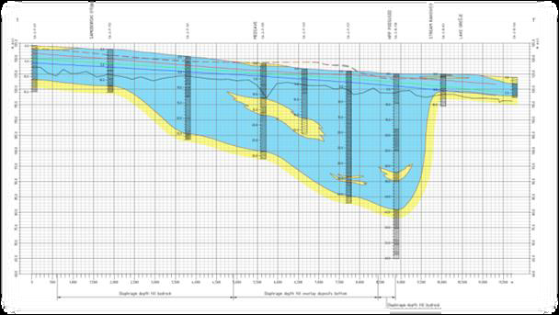
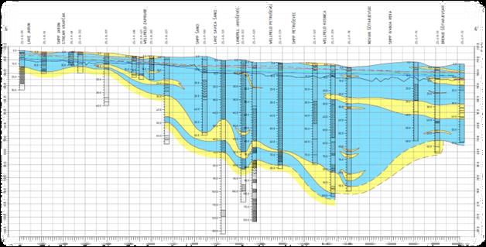

Podzemne vode danas (postojeće stanje)
... hidrogeološki profil 1 -1’ s prikazom razina podzemne vode ...
Kongres hrvatskih povjesničara umjetnosti Zdravko Jurčec, dipl. ing. građ.
Zagreb, 10.-12.11.2022.

Slide 5
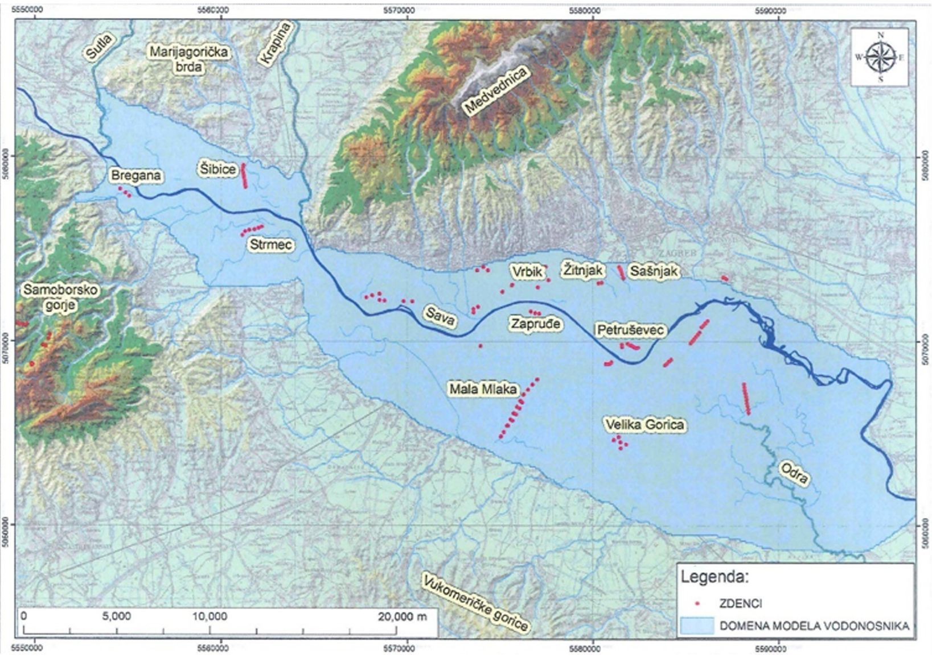
Vodocrpilišta
Grad Zagreb
Zagrebačka županija
Postojeća vodocrpilišta uz rijeku Savu i kanal

Slide 6
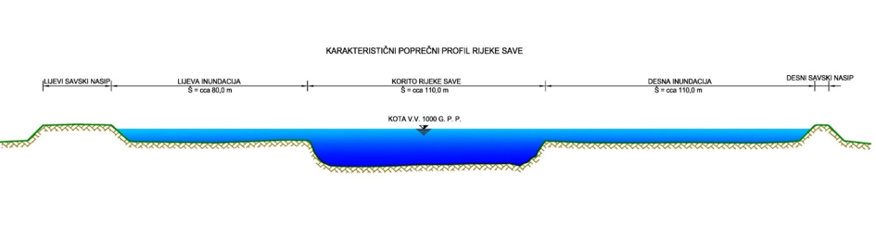
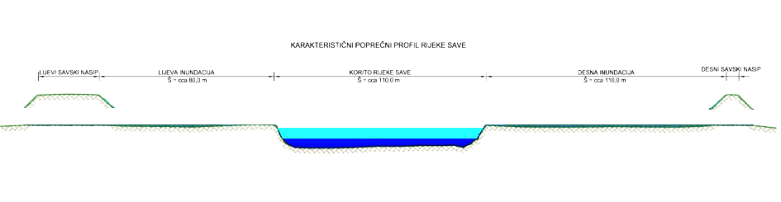
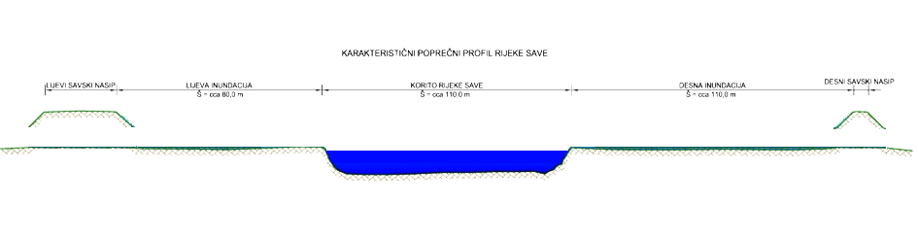
Hidrotehnička rješenja
Karakteristični poprečni profil rijeke Save kroz Zagreb

Slide 7
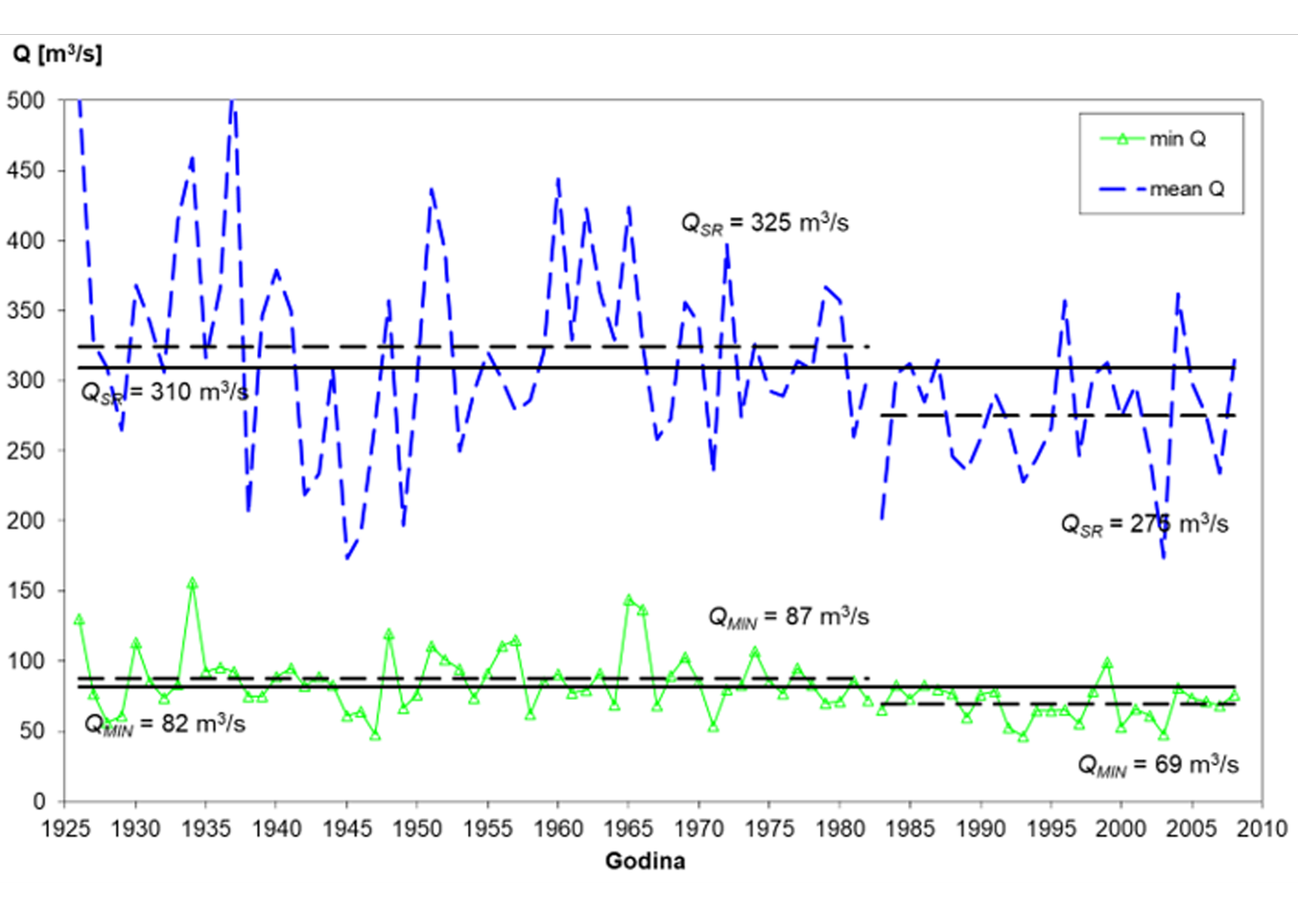
Rijeka Sava
Trendovi protoka u m3

Slide 8
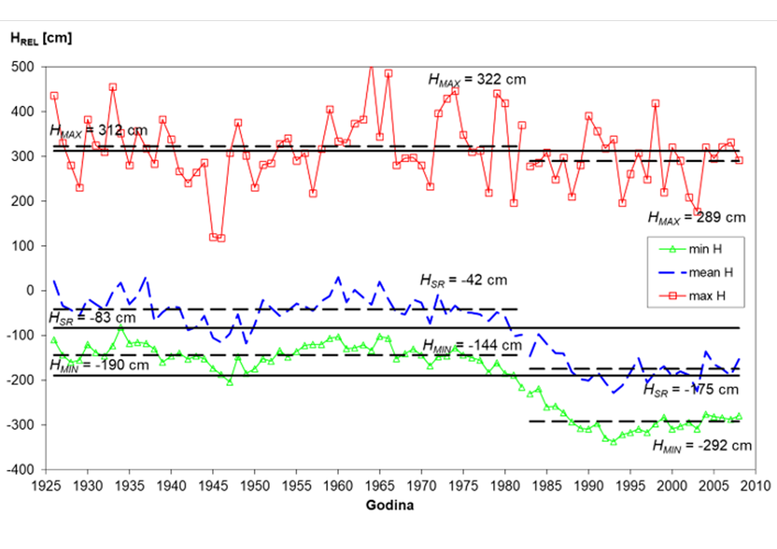
Rijeka Sava
Trendovi visine – vodostaj rijeke Save u Zagrebu

Slide 9
03. TRAVANJ
2025
HVALA NA PAŽNJI
Zdravko Jurčec, dipl. ing. građ.
ZAGREB, 03.04.2025.
KONCEPT BUDUĆEG RAZVOJA GRADA ZAGREBA I OKOLICE UZ RIJEKU SAVU I KANAL SAVA-SAVA
Jurcon Projekt

